Slide 1
SOS功能开发讲解
主讲：陈毅
智能机组

Slide 2
主要内容
Sos功能介绍
Sos功能具体实现
Sos问题分析
Sos功能开发总结

Slide 3
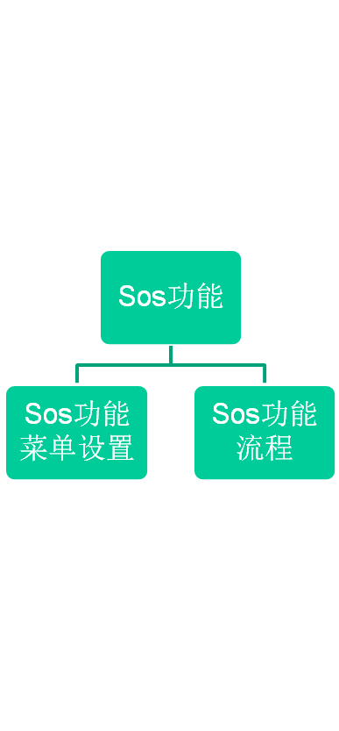
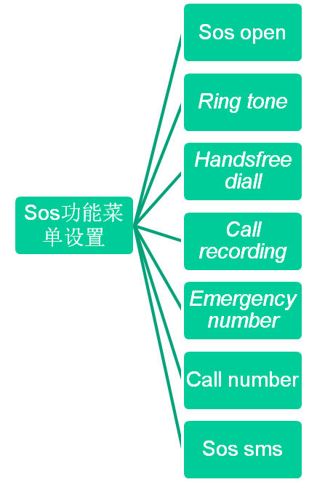
Sos功能介绍-流程图

Slide 4
Sos功能介绍-SOS功能流程
长按sos按键
未打开
sos开关
结束sos
打开sos
开关
是否继续sos界面
继续sos（5秒默认继续）
拨打sos电话
打开sos短信开关
打开各种连接
连接打开完成
GPS定位
定位失败
Google网络定位
不继续sos拨号
未打开sos短信开关
定位成功
定位成功
发送短信
结束sos
结束sos
定位失败
发送完成
Post数据到服务器
post完成
恢复各种状态结束sos

Slide 5
Sos功能介绍
Sos功能介绍：
Sos功能顾名思义就是指紧急情况下的紧急求助，根据客户提供的该功能的需求，主要是指： 一键拨打紧急电话、定位、发送短信、Post数据到指定服务器。
具体功能介绍如下： （1）客户可以在设置菜单中设置是否打开紧急求救功能，是否打开紧急求救铃声，是否免提拨号通话，是否打开通话录音，设置无卡状态紧急号码，设置紧急联系人的号码组，Sos短信功能是否打开，Sos 短信的内容等。（2）在设置打开紧急求救功能以后，用户长按左上角的Sos键（5秒）激活Sos拨号流程，会弹出提示框询问用户是否停止Sos功能流程（根据是否开启紧急求救铃声确认是否响起警告铃声），用户可以点击确认停止该流程，用户无操作或者无按下确认键，将继续进行Sos功能流程，

Slide 6
Sos功能介绍
（3）接下来首先判定是否插入SIM卡（同时SIM卡为有效卡），假如没有插入卡或者为无效卡，那么会根据接下来会根据无卡状态紧急号码设置的号码拨打紧急电话（默认值为112），假如插入了有效卡判定是单卡或者双卡，假如为单卡那么根据联系人组中的号码列表顺序依次进行电话拨打，直到对方接听电话为止（对方接听电话以后不再继续拨打电话直接进入短信流程）。假如一直无法拨打成功，那么在完成所有拨打以后进入短信流程，假如在拨打过程中点击power键则断掉当前拨打的号码，进行下一个号码的拨打。假如插入的是双卡，则在拨打完卡1流程以后，进行卡2的电话拨打流程，拨打的方式和流程同卡1，只是使用卡2进行号码拨打。在拨打的过程中根据是否免提拨号通话，在拨打和通话过程中打开免提功能，根据是否打开通话录音在通话过程中对通话进行录音。

Slide 7
Sos功能介绍
（4）在通话流程完毕以后，根据Sos短信功能是否打开，假如关闭则整个Sos功能流程完毕，假如Sos短信功能打开则进行短信流程，在短信流程中最主要是定位功能，当前采用google定位的方式，先进行GPS定位，假如在室内GPS失效无法得到定位经纬度，那么则采用google的network定位的方式。主要通过wifi，基站连接google的服务器进行定位，通过GPS或者google定位获得经纬度以后，对经纬度进行打包成一条客户指定的短信内容格式，根据Sos联系人列表的顺序将短信发送给所有的联系人。然后对定位的经纬度进行打包以后通过post上传到客户指定的服务器上备份，以便后续查找。

Slide 8
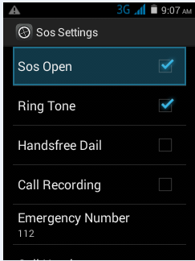
Sos功能具体实现
（1）Sos设置菜单设计
1、Sos功能开关，警报铃声开关，免提开关，通话录音开关等菜单项按照：
public class SOSSettings extends SettingsPreferenceFragment implements
Preference.OnPreferenceChangeListener, OnPreferenceClickListener
mSosopen = (CheckBoxPreference) findPreference(KEY_SOS_OPEN);
public boolean onPreferenceChange(Preference preference, Object newValue) {
final String key = preference.getKey();
if (KEY_SOS_OPEN.equals(key)) {
Settings.System.putInt(getContentResolver(),
Settings.System.SOS_OPEN,(Boolean) newValue?1:0);
等常用的设置菜单点选框的功能设置即可。
短信内容，号码设置等均采用文本编辑框的
方式进行输入，
mEditText1.setText(mSettingPref.getString
(KEY_SOS_SMS_INPUT, ""));

Slide 9
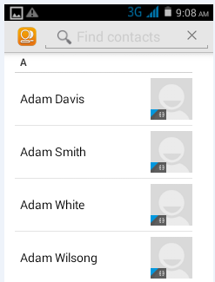
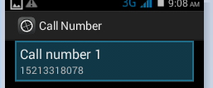
Sos功能具体实现
2、调用电话本中的联系人列表进行Sos号码的输入：
需要启动activity（联系人列表接口）：
Intent intent = new Intent();
intent.setAction(Intent.ACTION_PICK);
intent.setData(ContactsContract.Contacts.CONTENT_URI);
startActivityForResult(intent, 1);
然后在：
public void onActivityResult
(int requestCode, int resultCode, Intent data) {
中进行：
Uri result = data.getData();
String contactId = result.getLastPathSegment();
得到ID以后通过联系人数据库指针查找找到相应的联系人的号码
phone = cphone.getString(cphone.getColumnIndex(ContactsContract.CommonDataKinds.Phone.NUMBER));然后将相应的号码存储到Sosnumber中，具体请到项目中进行查看。

Slide 10
Sos功能具体实现
（2）Sos按键5秒长按激活Sos，弹出提示框。
1、Sos 长按5秒激活Sos的实现：
主要是在PhoneWindowManager.java文件中的interceptKeyBeforeQueueing函数中：
if(keyCode == KeyEvent.KEYCODE_MENU && event.getRepeatCount() == 0){
SOSTest(down);
}监控SOS键是否按下，从按下开始启动timer进行计时5秒：
mHandler_sos.removeCallbacks(runnable1);
mHandler_sos.postDelayed(runnable1,5000);
假如5秒以内都没有sos按键up事件过来则发送下面的广播，启动SOS功能。假如5秒以内有sos按键的up事件过来则去掉sos启动定时器。
Intent mIntent = new Intent("sagereal.sos.activity.start");
Bundle mBundle = new Bundle();
mBundle.putInt("sos_call", 2);
mIntent.putExtras(mBundle);
mContext.sendBroadcast(mIntent);

Slide 11
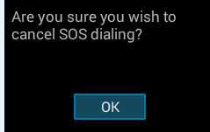
Sos功能具体实现
2、Sos 弹出报警框的提示：
在广播接收到前面sos启动的广播以后，启动弹出报警框的activity，
public class SosAlarm extends Activity implements View.OnClickListener ，在报警界面（根据是否打开报警音）进行报警音的启动
((AudioManager)mContext.getSystemService("audio")).setMode(0);
media = MediaPlayer.create(mContext, R.raw.alarm);
media.setLooping(true);
media.start();
注册OK button响应客户点击OK以后取消整个Sos报警的流程
同时注册了一个timer，在超过5秒钟以后会默认继续继续Sos报警
进入真正的拨号流程。
handler.postDelayed(runnable, 5000); 然后发出广播：启动拨号流程： Intent mIntent = new Intent("sagereal.sos.activity.start");
Bundle mBundle = new Bundle(); mBundle.putInt("sos_call", 5);
mIntent.putExtras(mBundle);
mContext.sendBroadcast(mIntent);

Slide 12
Sos功能具体实现
（3）Sos拨号流程
在接收到Sos拨号的广播以后，判定当前的SIM卡的状态，假如为无效卡或者无卡的情况则进行EMERGENCY拨号：
Intent intent1 = new Intent(Intent.ACTION_CALL_EMERGENCY);
intent1.setData(Uri.parse("tel:" + num));
intent1.setFlags(Intent.FLAG_ACTIVITY_NEW_TASK);
mcontext.startActivity(intent1);
假如为双卡或者单卡并且为有效卡，则进行
intent1 = new Intent(Intent.ACTION_CALL);intent1.setData(Uri.parse("tel:" + numberList.get(sos_num-1)));intent1.setFlags(Intent.FLAG_ACTIVITY_NEW_TASK);
if(simCardId == 2) intent1.putExtra("com.android.phone.extra.slot", 1); else
intent1.putExtra("com.android.phone.extra.slot", 0); mcontext.startActivity(intent1);
其中根据当前是进行那个卡号进行拨号进行判断，设置相应的参数进行拨号。注意其和未插入卡是的紧急拨号的区别主要在intent的action中的区别。同时进行卡1和卡2的循环的拨号。同时对对方已经接听以及用户主动挂断进行监听，同时发出广播，关掉整个SOS拨号流程或者关掉当次拨号流程。整个流程主要通过广播进行消息的传递。

Slide 13
Sos功能具体实现
在CallButtonPresenter.java CallNotifier.java InCallActivity.java InCallPresenter.java InternationalCallOptionHandle.java等函数中对通话的状态，通话是否打开录音，通话是否打开免提等进行监听，在获得相应状态是发送广播切换相应的流程。具体代码如下：
在CallNotifier.java的private void onPhoneStateChanged(AsyncResult r) {中添加：
Log.e("huyayun","**********999 fgPhone.getForegroundCall().getState()="+fgPhone.getForegroundCall().getState());
int active = Settings.System.getInt(mApplication.getApplicationContext().getContentResolver(),Settings.System.SOS_ACTIVE,0);
if (active == 1 && (fgPhone.getForegroundCall().getState() == Call.State.ACTIVE)) {
Log.e("huyayun","**********999 **********1 sendbroadcast listen");
Intent mIntent = new Intent("sagereal.sos.activity.start");
Bundle mBundle = new Bundle();
mBundle.putInt("sos_call", 3);
mIntent.putExtras(mBundle);
mApplication.getApplicationContext().sendBroadcast(mIntent);
}
在其中添加对通话状态的监听，当监听到电话被接通以后，发出广播，结束拨号流程，准备启动短信流程。其他的打开录音，通话免提等的监听请查看具体代码，实现原理基本一样。

Slide 14
Sos功能具体实现
（4）Sos短信流程
1、GPS定位获取定位经纬度，
在接收到启动短信流程的广播以后进行判定SOS短信功能是否打开，假如关闭则结束整个SOS流程，假如打开则启动sos短信功能，sos短信功能首先是打开数据连接，wifi连接 ，location设置为高精度（GPS和网络定位同时打开），设置背光灯的亮屏时间为30分钟，同时存储下打开之前的状态值，便于SOS结束以后恢复状态值。 状态值的存储主要通过SharedPreferences 进行存储，具体实现如下：SharedPreferences sharedPreferences = context1.getSharedPreferences("SOS",Context.MODE_MULTI_PROCESS);
SharedPreferences.Editor editor = sharedPreferences.edit();
editor.putInt("sos_gprs_flag", num);
editor.commit();SharedPreferences pf = context1.getSharedPreferences("SOS",Context.MODE_MULTI_PROCESS);
LOCATION模式打开为高精度模式的方法如下，其他的方法请查看具体代码：

Slide 15
Sos功能具体实现
Intent intent = new Intent(MODE_CHANGING_ACTION);
intent.putExtra(CURRENT_MODE_KEY, mCurrentMode);
intent.putExtra(NEW_MODE_KEY, mode);
mcontext.sendBroadcast(intent, android.Manifest.permission.WRITE_SECURE_SETTINGS);
Settings.Secure.putInt(mcontext.getContentResolver(), Settings.Secure.LOCATION_MODE, mode);
其中包含当前的mode，需要切换的状态等。Mode范围（0~3）3表示高精度，0表示关闭location
Sos gps定位的核心主要代码如下：下面红色字体需要特别注意，
locationListener = new OMLocationListener(mcontext);
locationListener.initListener(0);
provider = LocationManager.GPS_PROVIDER;（此处注意gps定位和网络定位最大的区别）
locationManager.requestLocationUpdates(provider, 1000, 0, locationListener);
private final LocationListener locationListener = new LocationListener() {
// 位置发生改变后调用
public void onLocationChanged(Location location) {
此处为gps或者网络定位获得经纬度以后的回调函数，一旦有了数据就会调用该函数，只需在此做好接受处理即可。
}

Slide 16
Sos功能具体实现
（4）Sos短信流程
2、网络定位获取经纬度，
假如用户正在室内或者gps信号很弱无法定位的时候，我们将要启动google网络定位，在此之前需要注意：我们在启动gps定位的同时，将启动一个闹钟的定时器，设定的时间为2分钟，假如2分钟以后gps仍然无法定位，闹钟时间来到以后将要启动网络定位，假如gps在2分钟以内定位成功，将要关闭闹钟定时器，进入短信打包发送的流程。具体设置闹钟定时器的方法如下：
Intent intent2 =new Intent(mcontext, SosBroadcastReceiver.class); intent2.setAction("sagereal.sos.gps.open"); Bundle mBundle1 = new Bundle(); mBundle1.putInt("sos_call", 6); intent2.putExtras(mBundle1); PendingIntent sender=PendingIntent.getBroadcast(mcontext, 0, intent2, 0);
Calendar calendar=Calendar.getInstance(); calendar.setTimeInMillis(System.currentTimeMillis());
calendar.add(Calendar.SECOND, 120);AlarmManager alarm=(AlarmManager)mcontext.getSystemService(Context.ALARM_SERVICE);alarm.cancel(sender);
alarm.set(AlarmManager.RTC_WAKEUP, calendar.getTimeInMillis(), sender);
对于闹钟定时器的取消的方法就是将上面红色的语句删掉即可，闹钟定时器的设置和关闭主要的对于关系在setAction上面，action相同则有可能是同一个闹钟，action不同则不是同一个闹钟，因此对于闹钟的删除和添加上面要特别小心，当需要使用不同的闹钟的时候只需要将action的参数进行修改即可，闹钟的设置主要是基于绑定一个广播，也就是说当闹钟时间到的时候系统会发出一个广播，然后只需要接受该广播即可。

Slide 17
Sos功能具体实现
网络定位具体的实现方法如下：
locationListener = new OMLocationListener(mcontext);
locationListener.initListener(0);
provider = LocationManager.NETWORK_PROVIDER;（此处注意gps定位和网络定位最大的区别）
locationManager.requestLocationUpdates(provider, 1000, 0, locationListener);
private final LocationListener locationListener = new LocationListener() {
// 位置发生改变后调用
public void onLocationChanged(Location location) {
此处为gps或者网络定位获得经纬度以后的回调函数，一旦有了数据就会调用该函数，只需在此做好接受处理即可。
}
该方法同gps定位的方法基本相同，唯一不同的地方主要是在provider = LocationManager.NETWORK_PROVIDER;
在具体的onLocationChanged(Location location) 方法中：latitude = location.getLatitude(); longitude = location.getLongitude();Intent mIntent = new Intent("sagereal.sos.activity.start");Bundle mBundle = new Bundle();
mBundle.putInt("sos_call", 4);mBundle.putDouble("sos_lat", latitude);
mBundle.putDouble("sos_lon", longitude);mIntent.putExtras(mBundle);
mContext.sendBroadcast(mIntent);
在获取到经纬度以后需要发出广播，收到获取经纬度的广播以后将会进行短信发送流程。

Slide 18
Sos功能具体实现
（4）Sos短信流程
3、短信打包发送流程：
在收到经纬度的广播以后进行打包工作然后短信发送出去，具体核心代码如下：
final String ms0 = "http://mota.allview.ro/sos/index1.php?coords=";String ms3 = ms0+ Latitude;
ms3 = ms3+","+Longitude; SmsManager smsManager = SmsManager.getDefault();
PendingIntent sentIntent = PendingIntent.getActivity(mcontext, 0, new Intent(mcontext, SosBroadcastReceiver.class), PendingIntent.FLAG_UPDATE_CURRENT);
if(ms.length() > 70){
List<String> msgs = smsManager.divideMessage(ms);
Iterator<String> iter = msgs.iterator();
smsManager.sendTextMessage(num, null, msg, sentIntent, null);
Toast.makeText(mcontext, mcontext.getString(R.string.sos_toast_send_sms_success), Toast.LENGTH_LONG).show();
其中主要包含首先对短信打包，然后根据短信长度进行短信的发送，短信发送以后弹出toast的提示框提示短信已经发送即可，具体实现的代码请看源码。

Slide 19
Sos功能具体实现
（4）Sos短信流程
4、POST定位数据到服务器
在短信发送以后会启动一个service，在service中启动一个线程，进行post定位数据到服务器，具体实现代码如下：
Intent mIntent8 = new Intent(mcontext, SosService.class);Bundle mBundle3 = new Bundle();
mBundle3.putDouble("Latitude", Latitude);mBundle3.putDouble("Longitude", Longitude);
mBundle3.putLong("Time", time1);mIntent8.putExtras(mBundle3);mcontext.startService(mIntent8);
在SosService.java中post代码如下：
String data = URLEncoder.encode("IMEI", "UTF-8") + "=" + URLEncoder.encode(getImei(), "UTF-8");
data += "&" + URLEncoder.encode("timestamp", "UTF-8") + "=" + URLEncoder.encode(String.valueOf(time1), "UTF-8"); data += "&" + URLEncoder.encode("latitude", "UTF-8") + "=" + URLEncoder.encode(String.valueOf(Latitude), "UTF-8");data += "&" + URLEncoder.encode("longitude", "UTF-8") + "=" + URLEncoder.encode(String.valueOf(Longitude), "UTF-8");
URLConnection conn = url.openConnection(); conn.setDoOutput(true); OutputStreamWriter wr = new OutputStreamWriter(conn.getOutputStream()); wr.write( data ); wr.flush();
reader = new BufferedReader(new InputStreamReader(conn.getInputStream()));StringBuilder sb = new StringBuilder();String line = null;while((line = reader.readLine()) != null) {sb.append(line + "\n");}
首先是定位数据进行打包，然后进行post，具体实现查看源码。在post完成以后会杀掉自己的serverce，然后在destory函数中会发送广播到系统中提示post结束，回复系统状态值，结束sos流程，在收到广播以后就会回复整个系统的状态值。

Slide 20
Sos问题分析
1、客户反馈使用google定位以后，开始定位的时候总是会弹出提示框询问是否打开google location network，在没有加入google的gsm包的时候不会出现上面的问题，
分析：由于该问题是在加入google的gsm包以后出现的问题，那么这个弹出框很有可能来自gsm包，反编译gsm包发现该弹出框就来自余gsm包，但是google的gsm包我们是没有源码的，怎么去掉这个弹出框了，最想想通过修改基类进行修改，后来发现弹出框并不是一般的弹出框，他是一个界面，下面的确认按钮是一个button，因此该想法被否认，
由于这个弹出框要求用户选择是否打开，假如客户选择否，或者不选择，那么google定位将无法使用，因此这个问题必须要解决。最后想到了一个办法，将location打开的功能和sos短信进行绑定，也就是说在打开sos短信功能的时候自动打开location，假如sos功能打开的状态，用户手动关闭location功能将会无效，给出提示toast要求客户首先关闭sos 短信功能，最后客户接受了该方案。

Slide 21
Sos问题分析
2、service经常无故死掉，不在接受消息，最先设计流程的时候整个sos过程中有很多的service，例如启动sos拨号的时候就开始启动service，然后在service中进行广播的接受和处理等，结果经常无缘无故的service中无法接受到广播。
分析：最先是认为是由于service的等级不够，被系统杀死了，于是提高service的优先级，如下：<service android:name=".sos.LocationService" android:enabled="true"
android:persistent="true"android:exported="true">
<intent-filter android:priority="999"/> </service>
按照网上的方法都试了一遍，发现都没有效果，有所改善，但是还是会被杀掉，因此继续寻找，后来发现原因应该是由于这个是LCA的平台，空间和内存都相当的小，发现出问题的时候经常系统的内存都快被使用完了，因此感觉不能继续使用service了，于是使用广播和闹钟结合的方式来完成，全局广播和闹钟是绝对不会被系统杀掉的，由于广播使用时效的短暂性（大概不能超过10秒，会被系统自动回收），因此采用他和闹钟的结合就能完成service的效果。不过后来分析其实应该可以把service放到framework层，这样的话应该不会被系统杀掉，由于当时项目时间很急，没有去尝试。

Slide 22
Sos问题分析
3、国外百度定位精度不够，最后由于当前平台为LCA平台，不会添加任何google的包到系统中，google的包占用大量的系统空间，空间不够，于是开始并没有使用google定位，采用百度定位，添加百度定位以后客户反馈百度的网络定位精度太低，要相差1.5km。客户不能接受
分析：在国内我们测试发现百度的基站和wifi定位的精度都是可以接受的（几十米到200米之间），但是到了国外就很不精确，分析后觉得是百度在国外的服务器站点太少，定位不准，在国内站点更多，精度更好，于是必须采用google定位，经过客户协商以后，可以愿意删除一些不必要的语言，要求只添加google location模块。因此加入了：GoogleLoginService GoogleServicesFramework GmsCore 模块的库，由于google在国内无法使用，因此我们这边也无法测试该功能是否OK（通过vpn代理，网络不稳定，经常也是有问题的），最后客户测试反馈功能能够正常使用。

Slide 23
Sos问题分析
4、使用百度地图开发过程中遇到的问题的一个总结：
开始使用百度地图的时候，我是在网上下载的一个比较老版本的百度地图的库，不需要注册账号，看起来很方便，定位精度也可以于是使用这个apk，使用过程中发现这个这个库只有不具有系统权限的时候才能正常运行，假如内置到system目录下面则无法定位（现在依然没有弄明白原因），于是修改android.mk文件为LOCAL_MODULE_PATH := $(TARGET_OUT_DATA_APPS)，这样的话预制的百度apk就会在data目录下面，开机测试发现还是无法得到数据，怎么回事了，发现是由于需要启动这个百度地图的service的时候无法启动，查询资料发现是由于第一次开机的时候第三方的应用是无法得到广播，必须要启动一次以后，后面就可以正常接收广播了，于是想了一个方法由于需要启被删除了，查看MTK文档发现动一个报警界面，我们将报警界面放置到百度引用中，这样的话在拨打sos的时候就会先启动这个百度库里面的界面，然后需要的时候就能通过发送广播启动百度库进行定位，经过测试发现实现了需求，不过后来测试又发现在恢复出厂设置以后，无法定位。查看log发现百度库不见了，原来是由于恢复出厂设置的时候会把data目录全部删除，百度库要解决这个问题只需要修改android.mk文件为：
LOCAL_MODULE_PATH := $(TARGET_OUT)/vendor/operator/app，将apk安装到了system的vendor目录中，同样能够得到定位数据，同时又不会在恢复出厂设置的时候被系统杀掉。

Slide 24
Sos功能开发总结
1、当我们没有源码修改代码的时候，可以使用相对客户更容易接受的方法进行修改。
2、当service可能被杀掉的时候我们可以使用广播加闹钟的方式进行替补。
3、当我们想内置第三方应用同时不被恢复出厂设置删除的时候，我们可以修改android.mk文件
4、第三方应用第一次无法接受广播的时候，我们可以先启动该应用的一个activity，这样后续该应用就能接受广播。
5、闹钟定时器使用过程中action是一个关键的标准不同闹钟的标志，不同到 闹钟最好用不同的action进行标志，便于闹钟的打开和关闭。

Slide 25


